Slide 1

Báo cáo
Data Analyst
Phân tích giá chứng khoán

Slide 2

Trainer DA : Thầy Đặng Trí Thanh
Học Viên : Phạm Trọng Nhân

Slide 3
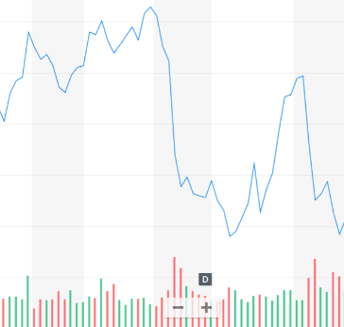
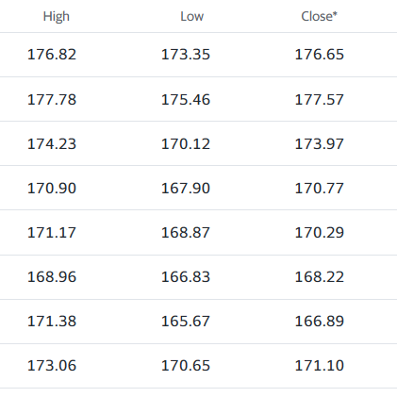
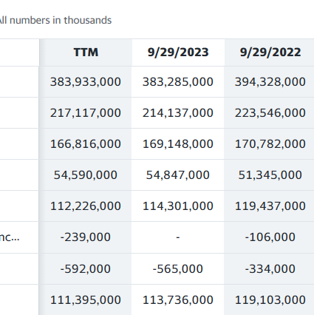
Giới thiệu dự án
Phân tích giá chứng khoán
Chứng khoán không chỉ đơn thuần là biểu đồ con số, mà còn phản ánh nhịp điệu sôi động của thị trường tài chính. Trong số các tên tuổi nổi bật, Apple Inc. (AAPL) luôn thu hút sự quan tâm lớn từ các nhà đầu tư và người quan sát thị trường.
Phân tích giá chứng khoán

Slide 4


Giới thiệu dự án
Phân tích giá chứng khoán
Tại sao cần trực quan hóa giá chứng khoán?
Các kỹ thuật trực quan hóa dữ liệu
Ứng dụng phân tích giá cổ phiếu
Dự án này tập trung vào việc phân tích biểu đồ giá chứng khoán của Apple (AAPL), nhằm cung cấp cái nhìn sâu hơn về sự biến động của cổ phiếu này trong một khoảng thời gian cụ thể. Chúng ta sẽ xem xét các chỉ số kỹ thuật, moving average, và các yếu tố kỹ thuật khác để đánh giá xu hướng và tín hiệu tiềm năng.
Biểu đồ đường: Đây là kỹ thuật trực quan hóa phổ biến nhất, thể hiện giá vàng theo thời gian dưới dạng đường thẳng.
Biểu đồ cột: Kỹ thuật này thể hiện giá vàng theo thời gian dưới dạng các cột.
Biểu đồ vùng: Kỹ thuật này thể hiện giá vàng theo thời gian dưới dạng các vùng.
Biểu đồ phân tán: Kỹ thuật này thể hiện mối quan hệ giữa giá vàng và các yếu tố khác như lãi suất, lạm phát,...
Biểu đồ Heatmap: Kỹ thuật này thể hiện giá vàng theo thời gian và không gian.
Thông qua việc nghiên cứu kỹ lưỡng và phân tích chính xác, chúng ta có thể nhận ra các điểm quan trọng trong biểu đồ giá của AAPL và từ đó, đưa ra quyết định đầu tư có căn cứ.

Slide 5
Các bước thực hiện
1. Thu thập dữ liệu từ yahoo finance và tính min,max,Standard deviation,median cho các cột
2.Tính độ tương quan giữa các cột dữ liệu và trực quan hóa bằng heatmap và pair plot
3. Vẽ biểu đồ đường trực quan hóa dữ liệu cho các cột
6.Xây dựng mô hình dự đoán sử dụng thuật toán linear regression và vẽ đồ thị biểu diễn mô hình đó
4. Vẽ biểu đồ biến thiên cho Open-Close và High-Low
5. Vẽ biểu đồ đường cho giá đóng cửa và biến thiên High-Low

Slide 6
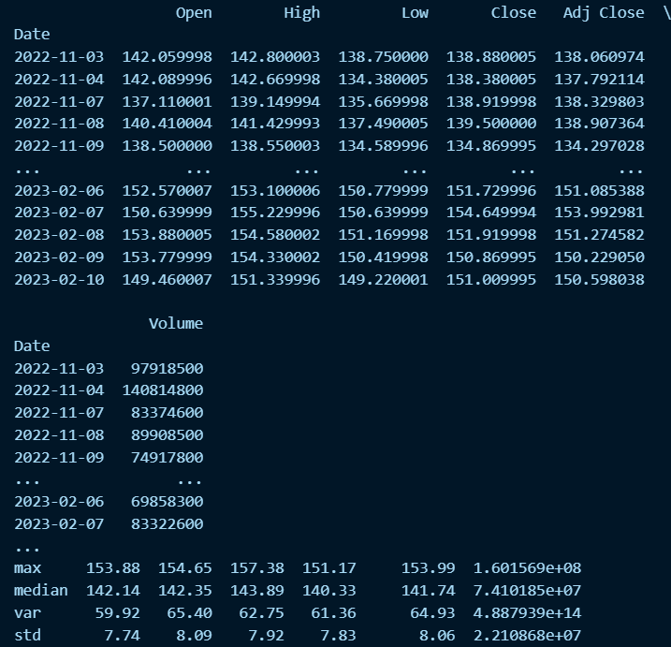
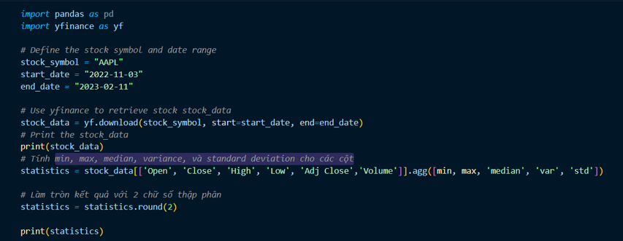
Thu thập dữ liệu

Slide 7
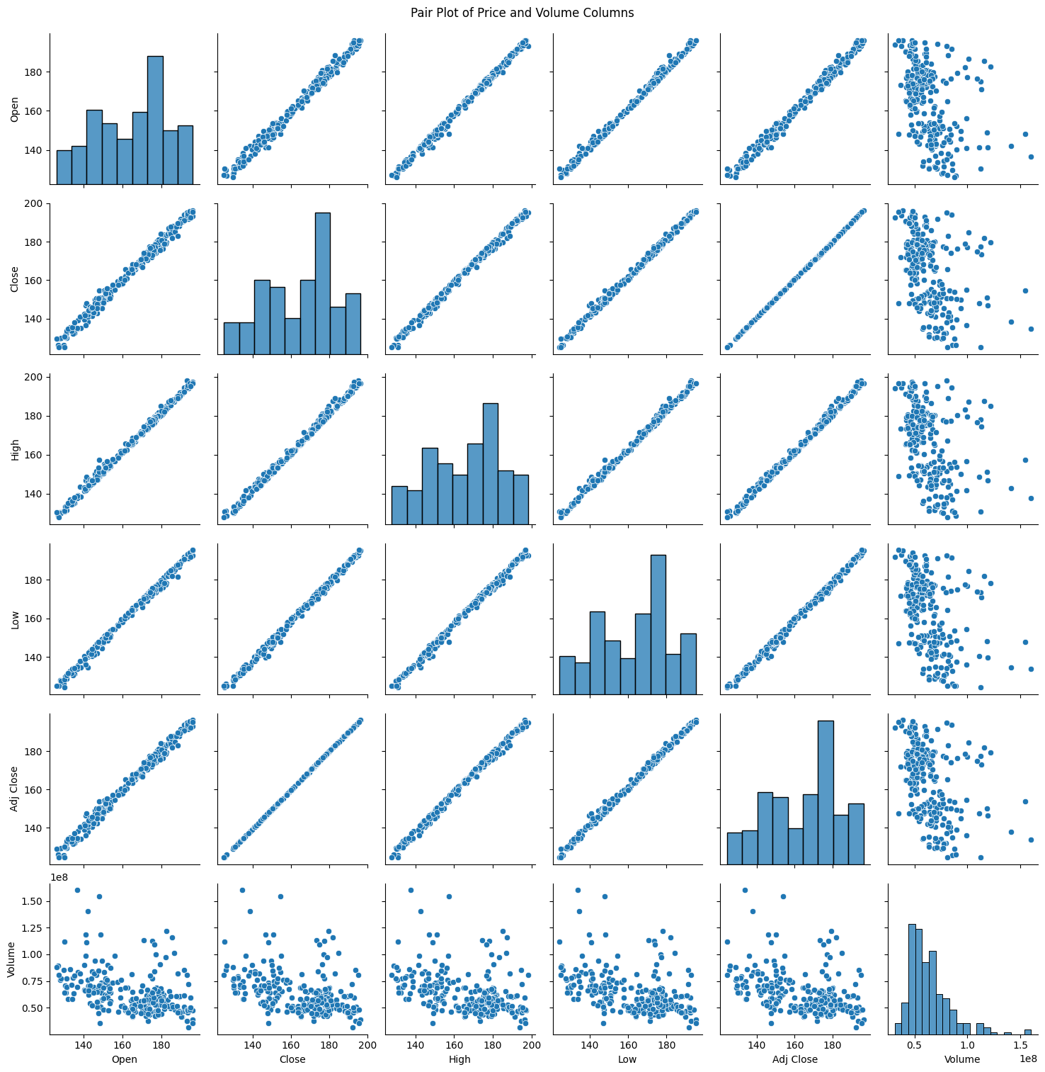
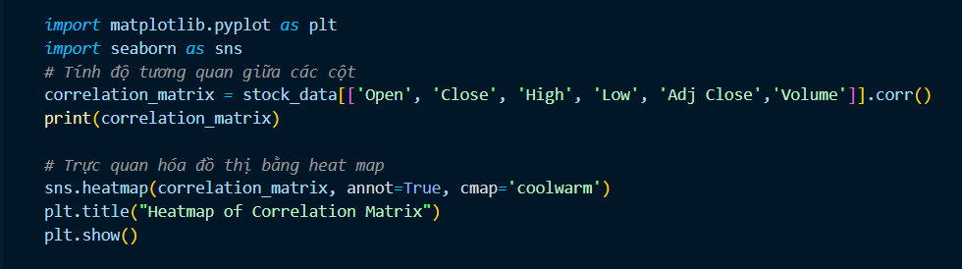
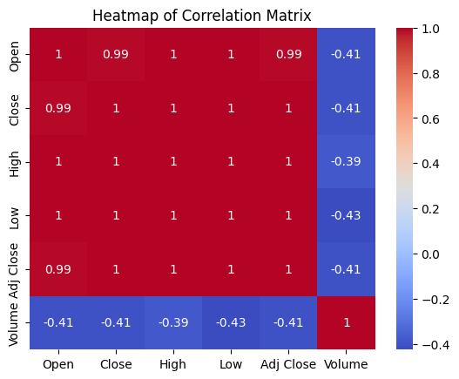
Tương quan giữa các cột dữ liệu
- Các biến "Open", "Close", "High", và "Adj Close" có mối tương quan dương mạnh với nhau, gần với 1, cho thấy chúng có xu hướng di chuyển cùng nhau.
- Các biến "Low" có mối tương quan dương với "High" và "Adj Close" (gần 1), nhưng mối tương quan với "Open" và "Close" lại thấp hơn (0.98 và 0.98).
- Các biến "Volume" có mối tương quan âm với các biến còn lại, gần -0.07, cho thấy không có mối tương quan mạnh với các biến giá.

Slide 8
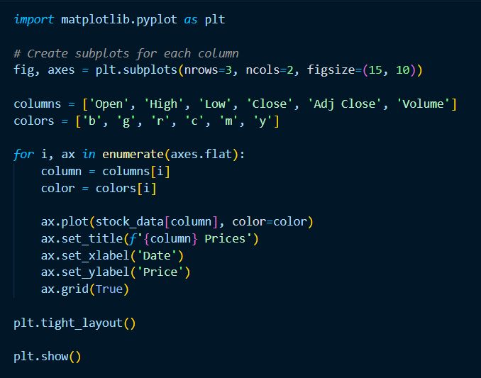
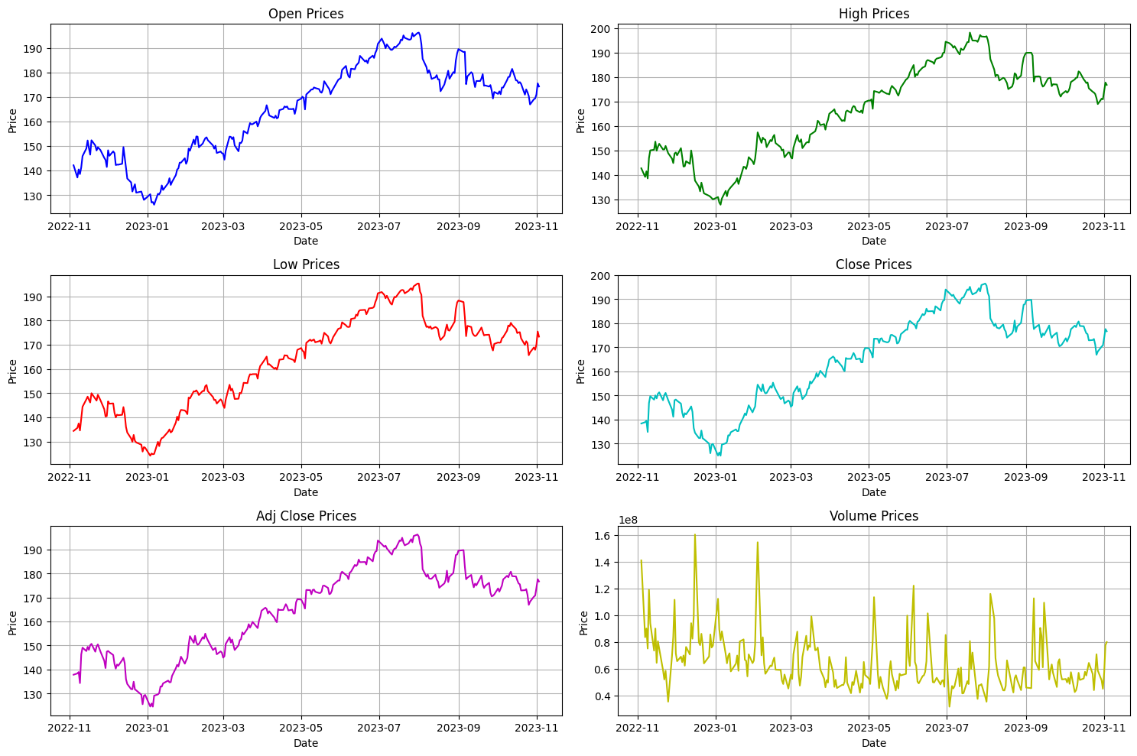
Trực quan hóa các cột dữ liệu

Slide 9
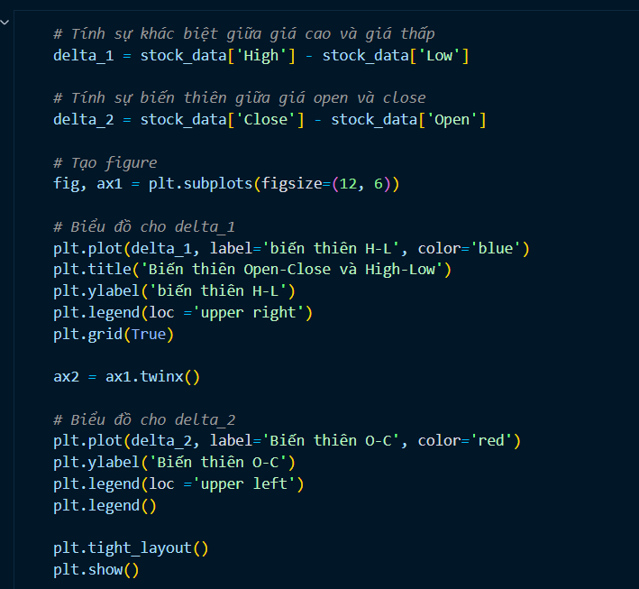
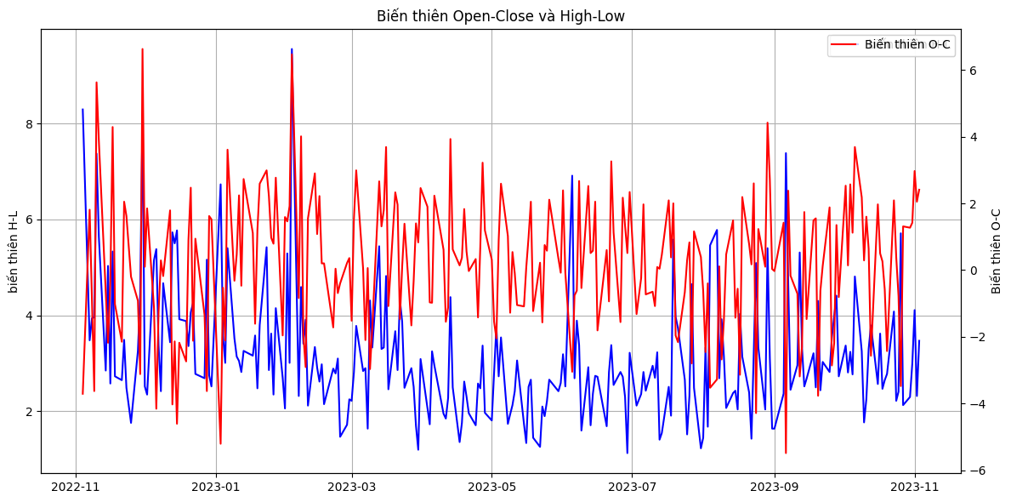
Biểu đồ biến thiên O-C và H-L

Slide 10
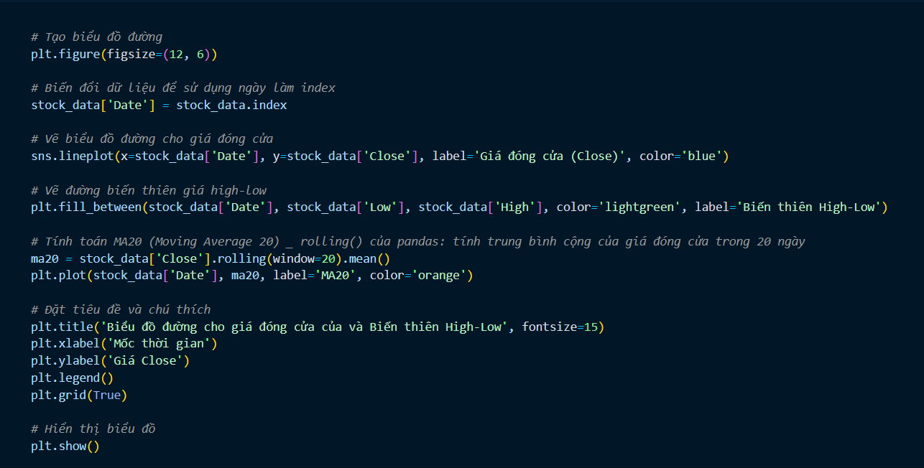
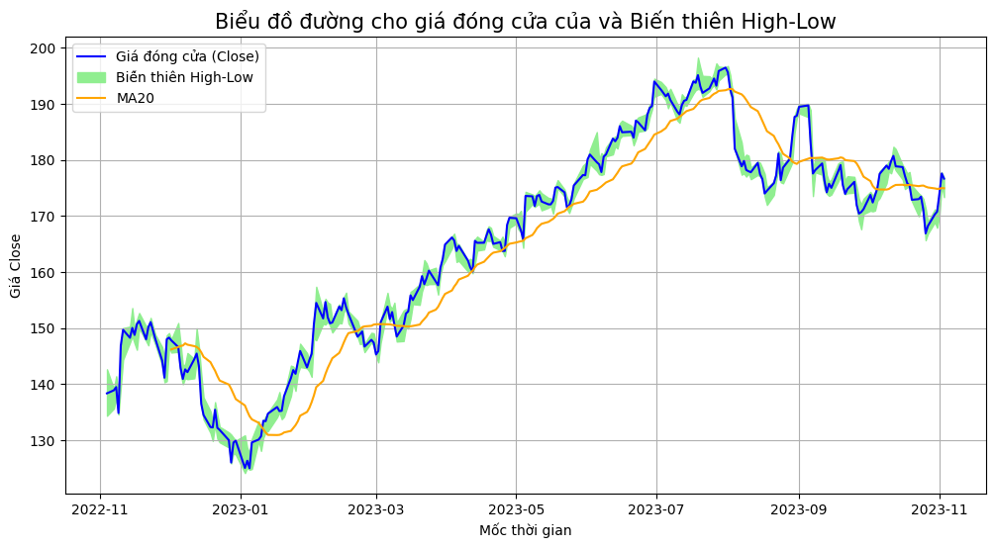
Vẽ biểu đồ đường cho giá đóng cửa và biến thiên High-Low

Slide 11
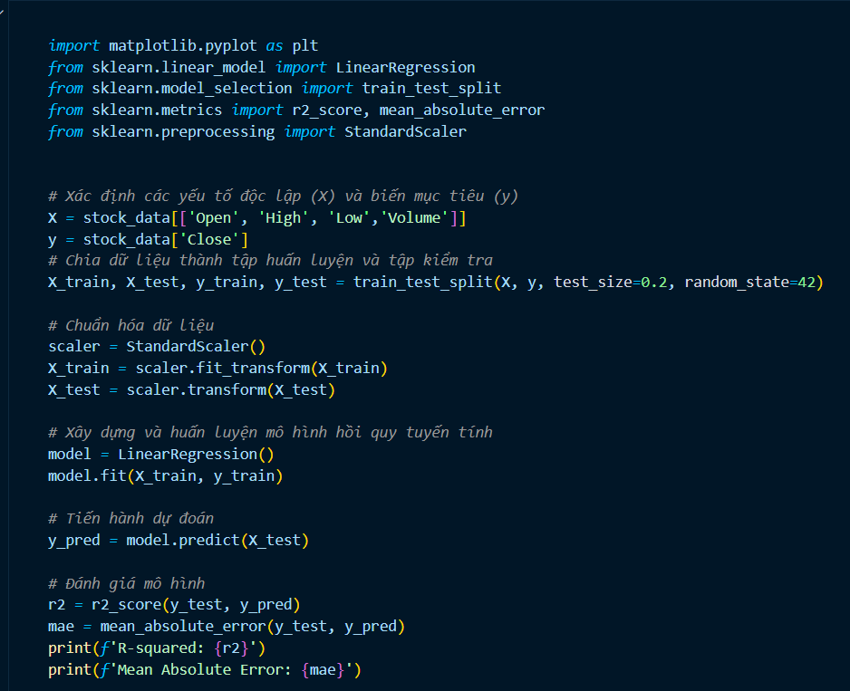
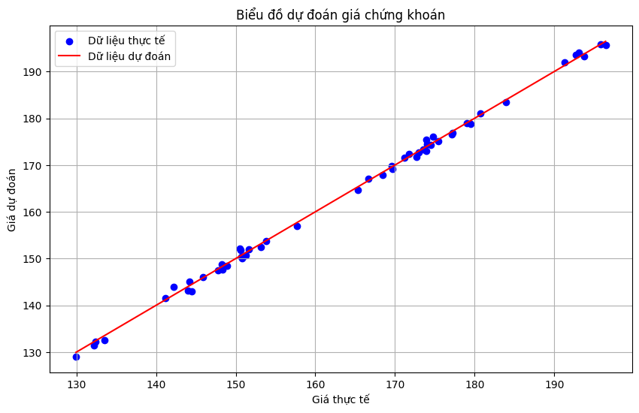
Xây dựng mô hình dự đoán và vẽ đồ thị
R-squared: 0.9983006598491878
Mean Absolute Error: 0.6338607764047026

Slide 12
Đánh giá mô hình
Dựa trên kết quả đánh giá
Mô hình của bạn có một mức độ dự đoán tương đối cao, được thể hiện bởi giá trị R-squared gần 1. Tuy nhiên, việc sai số trung bình (MAE) vẫn còn khá lớn, cho thấy mô hình vẫn còn phạm sai lệch đáng kể trong việc dự đoán giá chứng khoán.
Dựa vào đồ thị mô hình
Ta có thể kết luận rằng mô hình hồi quy tuyến tính đã đạt được một mức độ dự đoán tương đối tốt với việc dự đoán giá chứng khoán, nhưng cũng cần xem xét các điểm dữ liệu có sai số lớn hơn để tăng cường hiệu suất của mô hình.

